Slide 1
Муниципальное автономное дошкольное образовательное учреждение города Новосибирска
«Детский сад № 439 комбинированного вида»
ЗДОРОВЬЕСБЕРЕГАЮЩИЕ ТЕХНОЛОГИИ
ДЛЯ СОХРАНЕНИЯ И УКРЕПЛЕНИЯ ФИЗИЧЕСКОГО
И ПСИХИЧЕСКОГО ЗДОРОВЬЯ УЧАСТНИКОВ ОБРАЗОВАТЕЛЬНЫХ ОТНОШЕНИЙ
Материал подготовлен инструктором по ФК:
Безгачевой В.П.

Slide 2
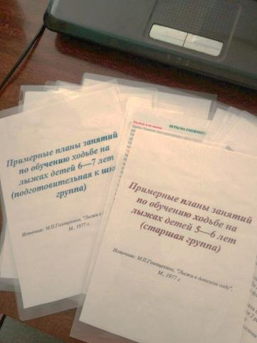
Теоретические основы планирования и методические рекомендации составлены на основе программы
«Лыжи в детском саду»
М. П. Голощекиной.

Slide 3
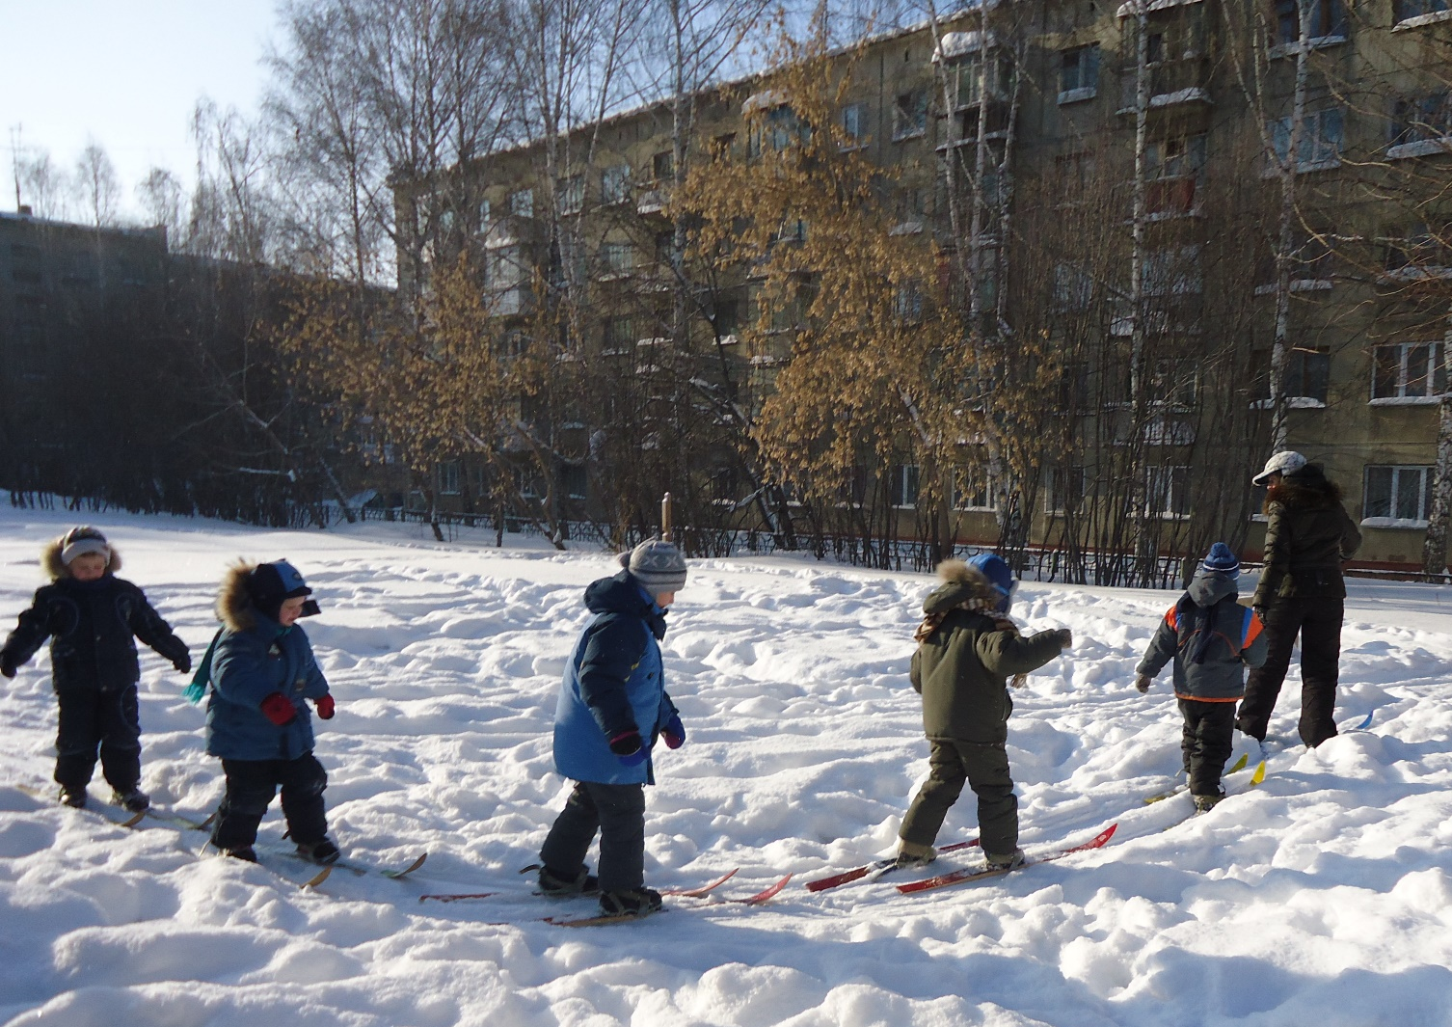
Обучение детей ходьбе на лыжах положительно влияет на формирование свода стопы, а также оказывают благоприятное влияние и на формирование осанки.

Slide 4
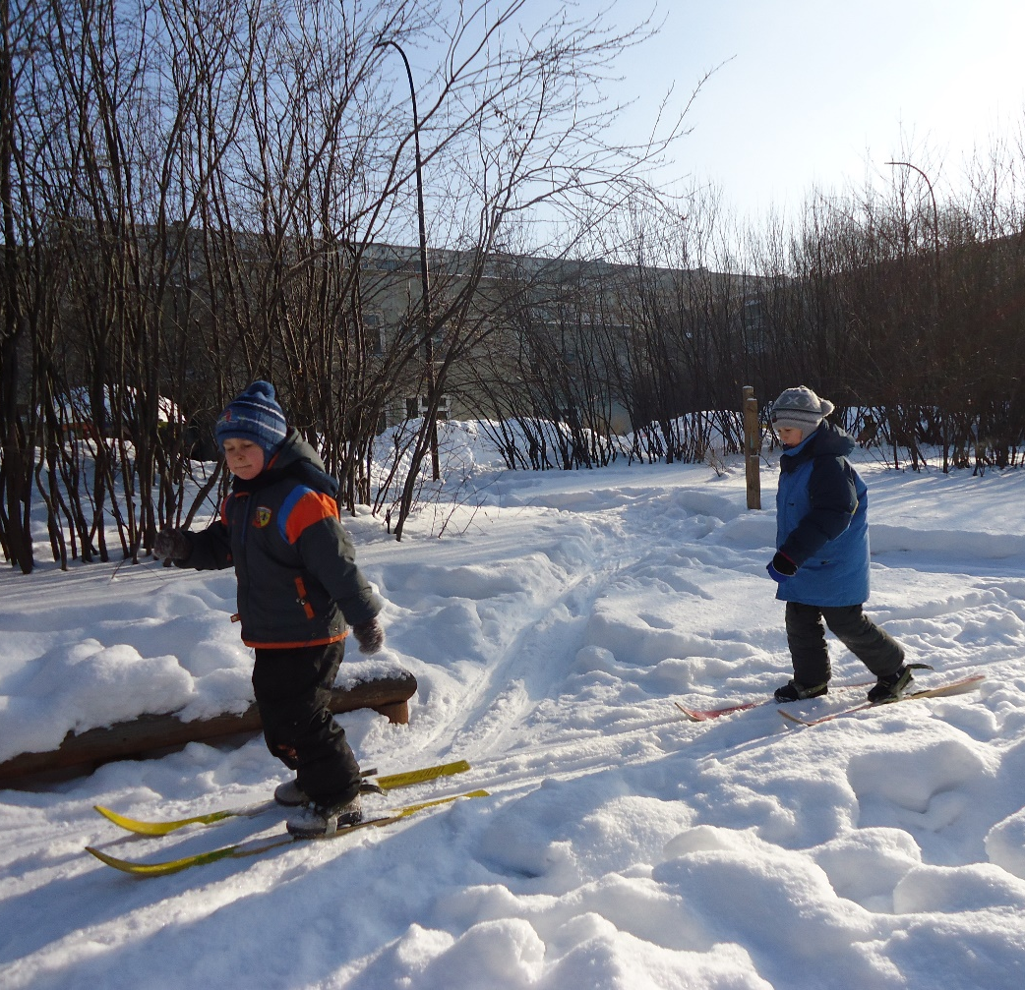
Занятия на лыжах с детьми дошкольного возраста проводятся в безветренную погоду при температуре до -15 градусов. При ветре более
6-10м/сек. занятия не проводятся. При ветре до 6 м/сек., мороз не должен превышать -10 градусов. Занятия проводятся
от 30 до 60 минут.
Занятие на лыжах проводится на утренней прогулке.

Slide 5
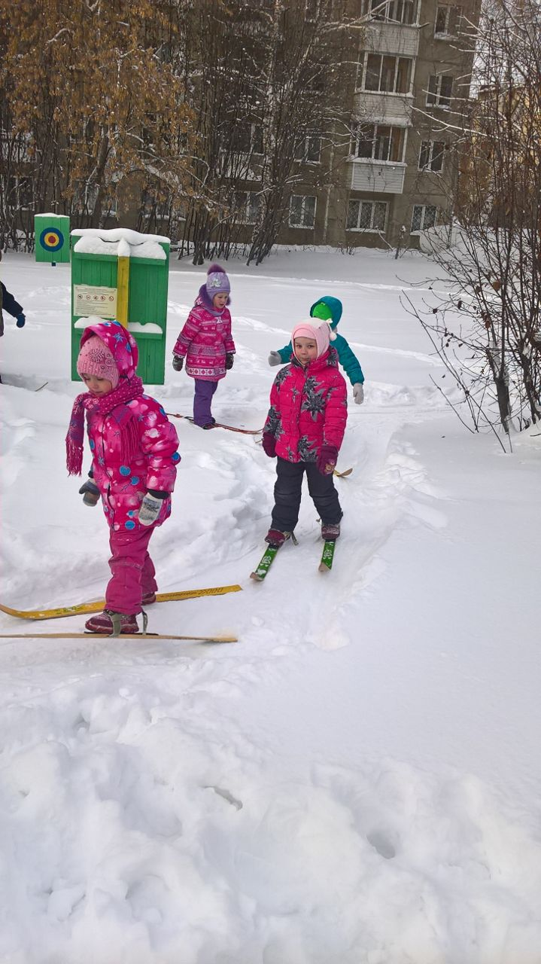
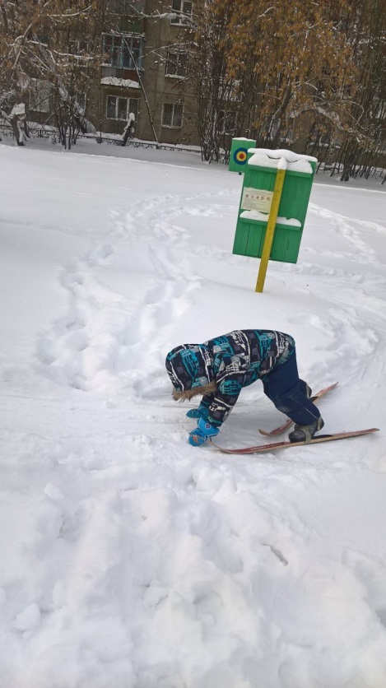
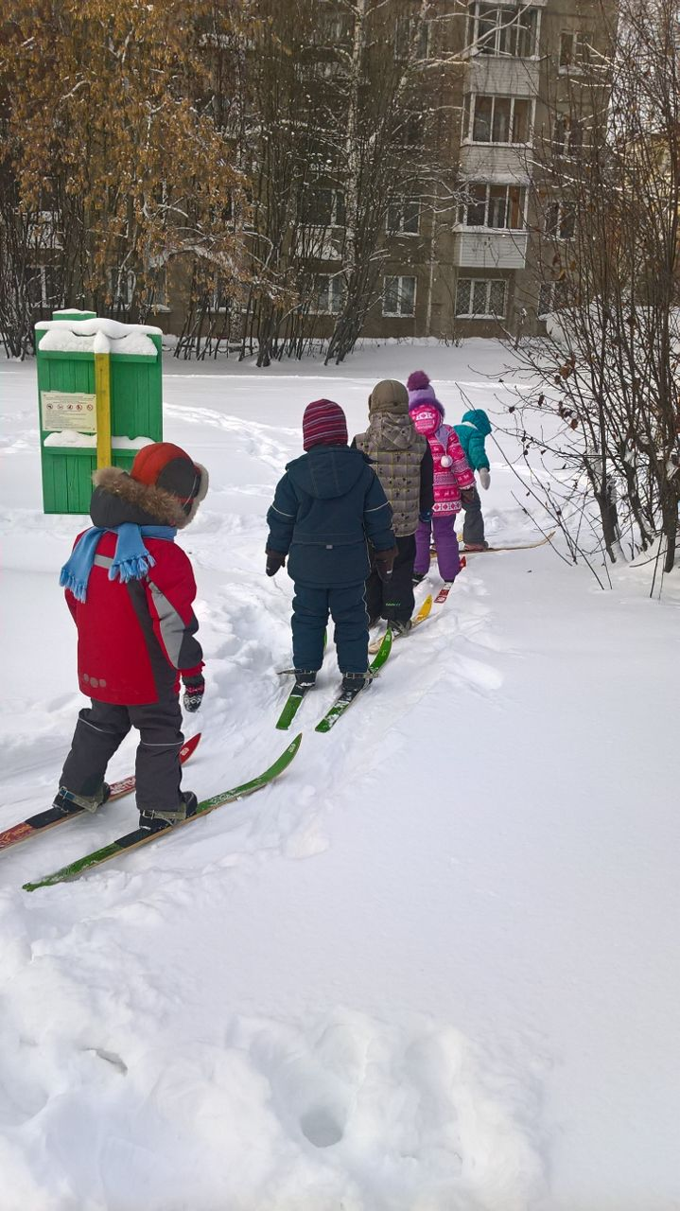

Slide 6
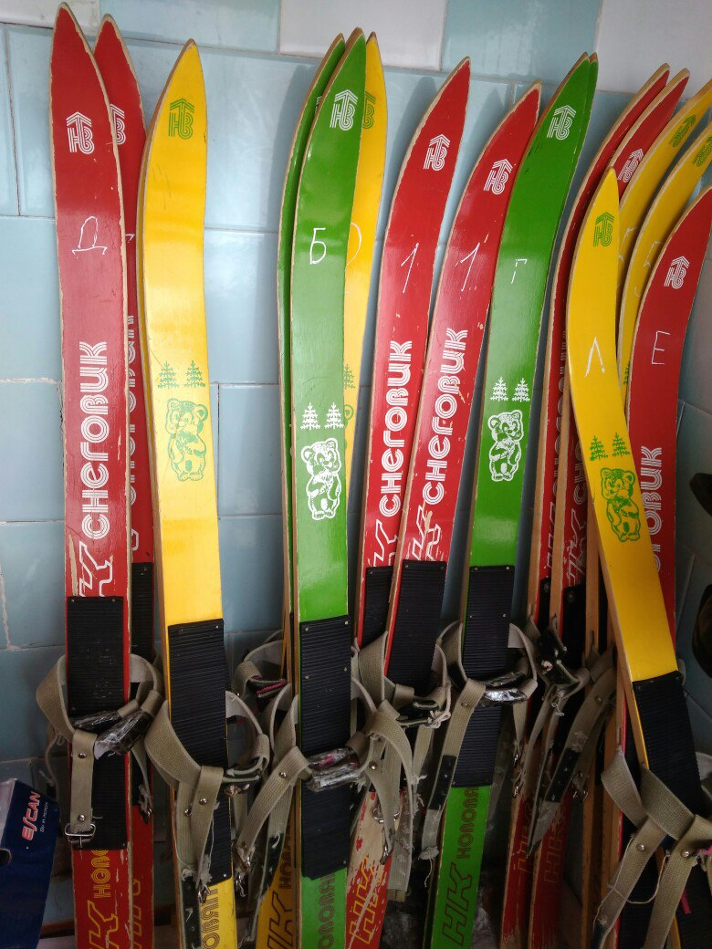
Для занятий мы используем деревянные лыжи в рост ребенка.
Они с мягкими креплениями, подходят под валенки или сапожки, крепления регулируются под обувь, в которой занимается ребенок.

Slide 7
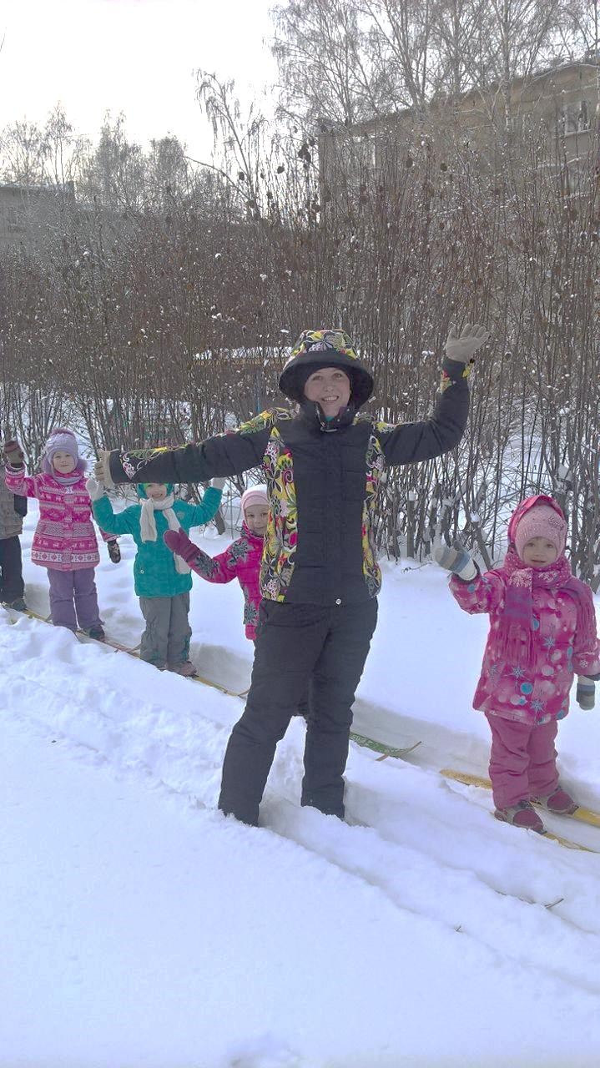
Занятия состоят из трех частей.
Целью вводной части является "разогревание" организма.
Задачами основной части занятия является обучение детей элементам техники передвижения на лыжах.
Основной задачей заключительной части занятия является постепенное снижение нагрузки.

Slide 8
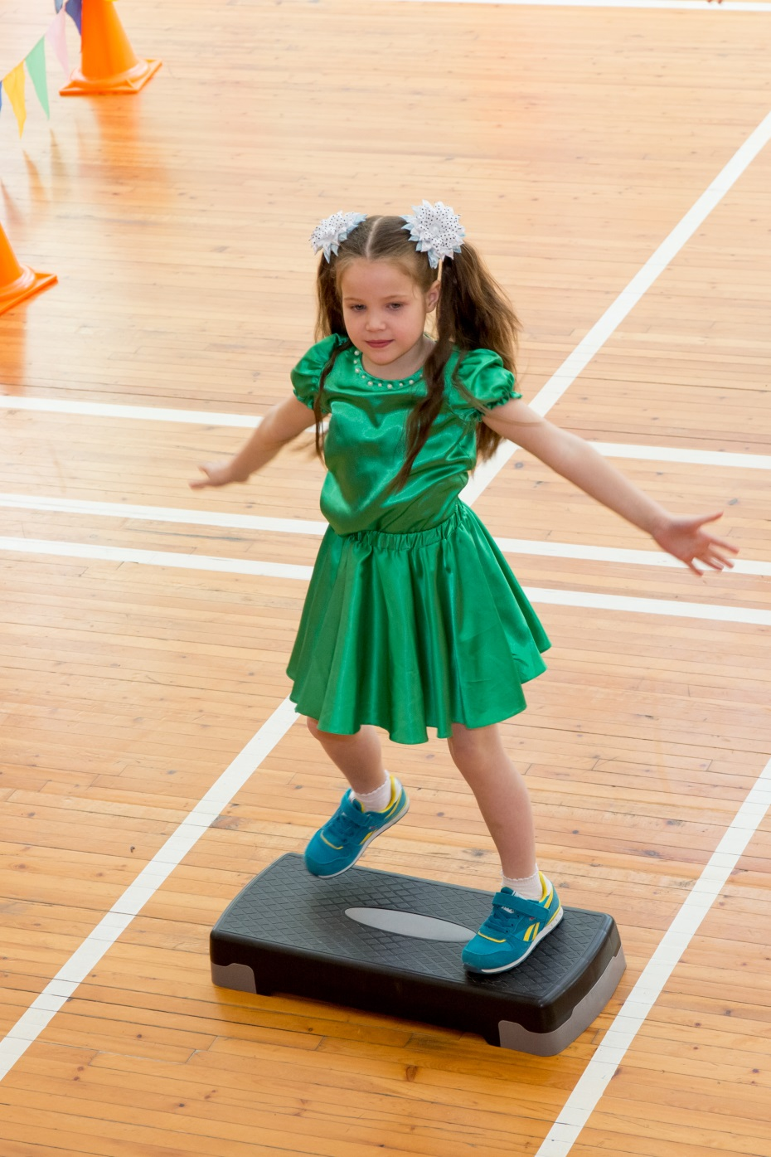
Снаряд очень полезен в работе с детьми.
Первый плюс — это огромный интерес ребятишек к занятиям степ - аэробикой.
Второй плюс — у детей формируется устойчивое равновесие.
Третий плюс — это развитие у ребенка уверенности, ориентировки в пространстве, общей выносливости, совершенствование точности движений.
Четвертый плюс — воспитание физических качеств.
Но самое главное достоинство степ - аэробики - ее оздоровительный эффект.

Slide 9
Занятия состоят из трех частей.
Части занятия | Длительность | Количество упражнений | Преимущественная направленность упражнений
Вводная: Строевые упражнения Игроритмика | 4 мин. | 6 упр. 8 упр. | На осанку, Типы ходьбы, Движения рук, хлопки в такт.
Основная: Танцевальные шаги; Акробатические упражнения; Гимнастический этюд | 24 мин. 6 мин. 10 мин. 8 мин. | 9 упр. 6 упр. 10 упр. | Для мышц шеи, Для мышц плечевого пояса, Для мышц туловища, Для ног, Для развития мышц силы, Для развития гибкости, Для развития ритма, такта.
Заключительная: Самомассаж; Дыхательные упражнения | 2 мин. 1 мин. 1 мин. | 2 упр. 2 упр. | Массаж рук; На дыхание; Расслабление.

Slide 10
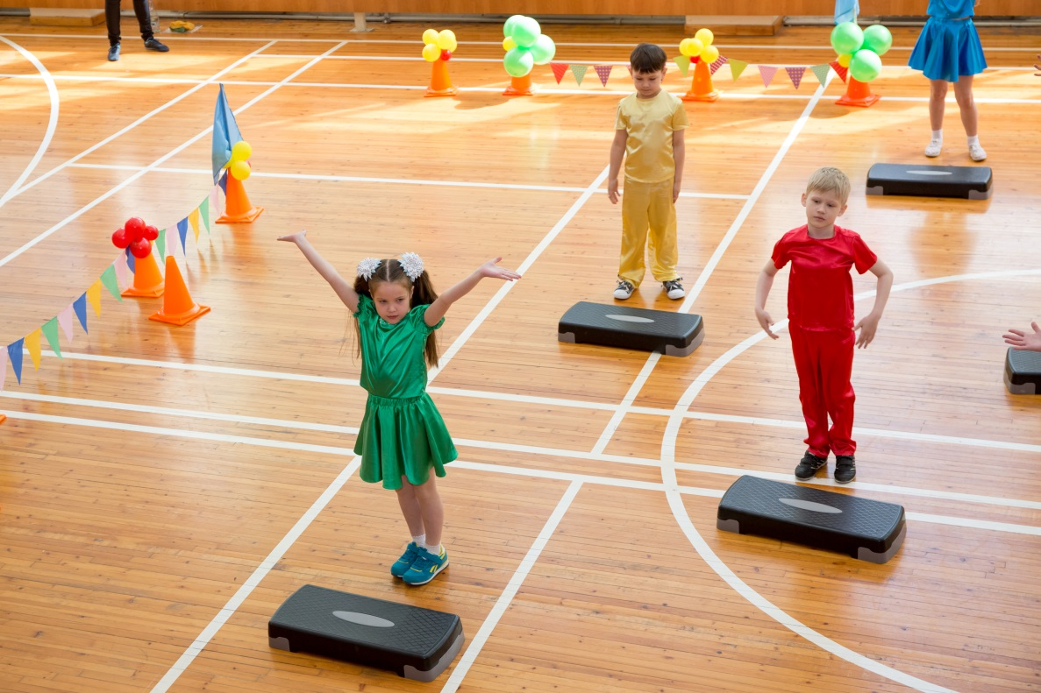
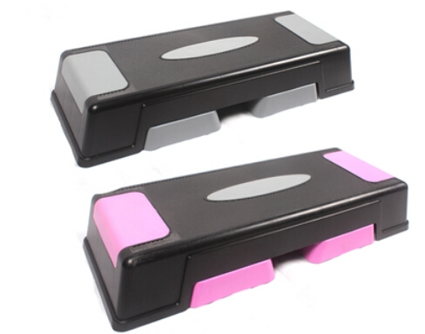
Содержание занятий:
Строевые упражнения;
Танцевальные шаги;
Игроритмика;
Акробатические упражнения;
Музыкально – ритмические композиции;
Подвижные игры.
Формы занятий:
Занятие – игра
Занятие – ритмика
Занятие – акробатика
Занятие - тренировка
Контрольное занятие

Slide 11
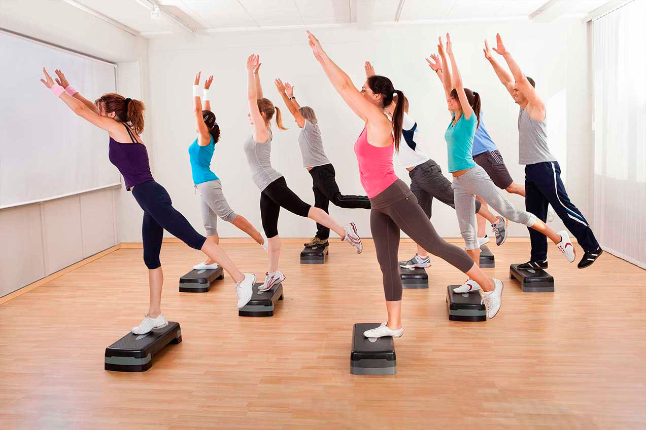
Эффективность степ-аэробики для похудения
Кардио-тренировки являются отличным способом сжечь калории. Они воздействуют на подкожный жир за счет увеличения кровообращения, дают энергию и снимают стресс. Кроме того, степ-аэробика именно уменьшает объемы и подсушивает нижнюю часть тела, а не утяжеляет ее.

Slide 12
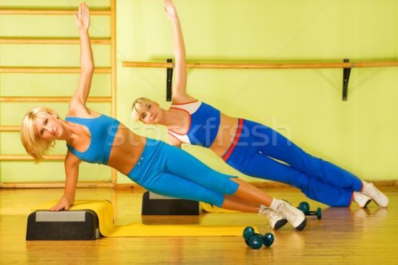
Основные преимущества, которыми обладает
степ-аэробика следующие:
1) Улучшается настроение, и вы ощущаете прилив энергии.
2) Нормализуется баланс холестерина.
3) Улучшается тонус мышц.
4) Отлично сжигаются жиры.
5) Практически отсутствуют ограничения.

Slide 13
СПАСИБО ЗА ВНИМАНИЕ!

